Slide 1


CHÀO MỪNG CÁC EM ĐẾN VỚI
MÔN TIN HỌC LỚP 3
Tuần 14

Slide 2
NHỮNG ĐIỀU CẦN LƯU Ý
1. Chuẩn bị đầy đủ đồ dùng học tập, vở ghi bài.
2. Nhấn nút “Tạm dừng” khi phải trả lời câu hỏi.
3. Nhấn nút “Tiếp tục” khi đã tìm được câu trả lời.
4. Học tập nghiêm túc, làm đầy đủ bài tập theo yêu cầu.

Slide 3

CHỦ ĐỀ 2: EM TẬP VẼ
BÀI 7: THỰC HÀNH TỔNG HỢP(Tiết 1)
(SGK Trang 54)

Slide 4
Mục tiêu bài học
01
Ôn tập kiến thức đã học.
Vận dụng kiến thức đã học để vẽ bức tranh về chủ đề tùy chọn.
02

Slide 5
A. ÔN TẬP LÝ THUYẾT
Bài 1 – SGK 54. Điền tên công cụ vào ô trống trong bảng sau:
Công cụ | Tên công cụ
1.
2.
3.
4.
5.
6.
7.
Công cụ chọn hình vuông.
Công cụ chọn tự do.
Chọn toàn bộ trang vẽ.
Công cụ tô màu.
Công cụ tẩy.
Công cụ bút vẽ.
Công cụ vẽ đường cong.

Slide 6
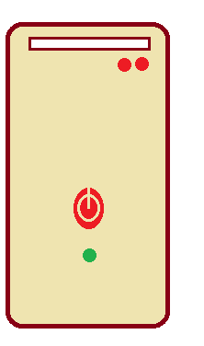
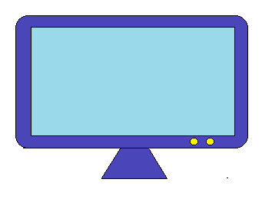
B. HOẠT ĐỘNG THỰC HÀNH
Bài 2 – SGK 54. Em hãy vẽ màn hình và thân máy tính để bàn rồi tô màu cho bức tranh (có thể tham khảo mẫu sau).

Slide 7

 EM CẦN GHI NHỚ
Các thao tác chính để vẽ tranh trên phần mềm Paint như sau:
Khởi động phần mềm Paint;
Vẽ hình lên trang vẽ;
Tô màu cho bài vẽ;
Lưu bài vẽ vào thư mục trên máy tính.

Slide 8
CHỦ ĐỀ 2: EM TẬP VẼ
BÀI 7: THỰC HÀNH TỔNG HỢP (Tiết 2)
(SGK Trang 55)

Slide 9
Mục tiêu bài học
Vận dụng kiến thức đã học để vẽ bức tranh về chủ đề tùy chọn.

Slide 10
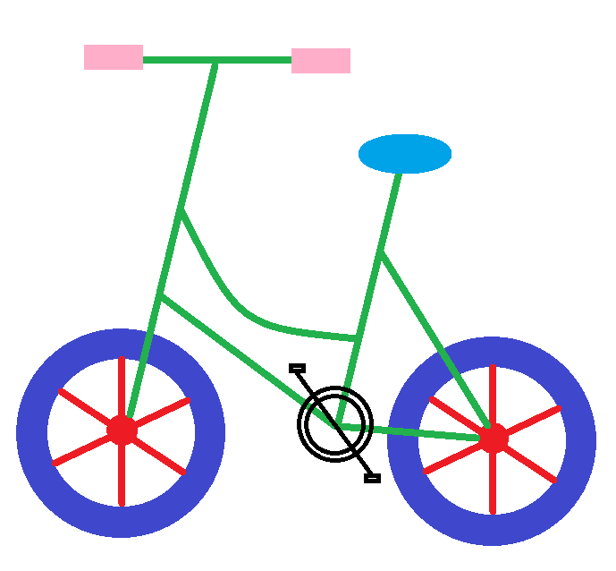
B. HOẠT ĐỘNG THỰC HÀNH
Bài 3 – SGK 55: Vẽ hình và tô màu theo mẫu.

Slide 11
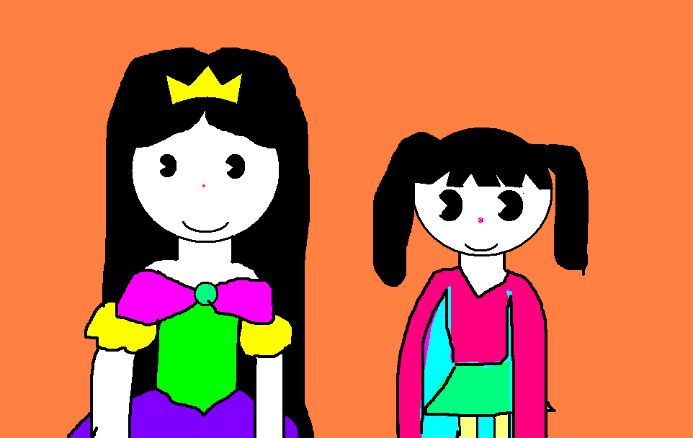

B. HOẠT ĐỘNG THỰC HÀNH
Bài 4 – SGK 55: Em hãy vẽ một bức tranh có chủ đề Các thành viên trong gia đình rồi tô màu cho bài vẽ và lưu lại trên máy tính của mình nhé.

Slide 12
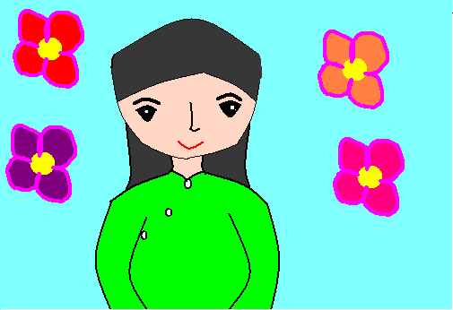
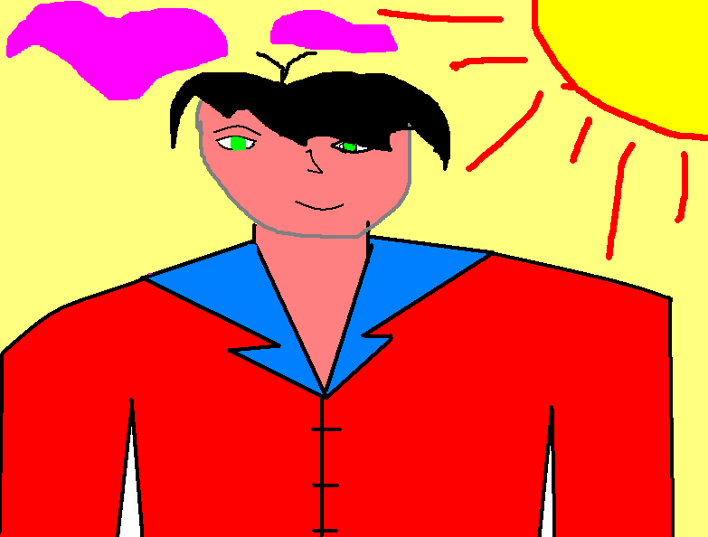
B. HOẠT ĐỘNG THỰC HÀNH
Bài 4 – SGK 55: Em hãy vẽ một bức tranh có chủ đề Các thành viên trong gia đình rồi tô màu cho bài vẽ và lưu lại trên máy tính của mình nhé.

Slide 13

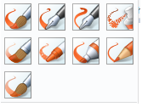
C. HOẠT ĐỘNG ỨNG DỤNG, MỞ RỘNG
Em hãy tìm hiểu các kiểu bút vẽ trong nút lệnh
Bước 1: Em chọn Brushes.
Bước 2: Em lần lượt chọn các kiểu bút vẽ trong ô dưới đây và thực hành, nhận xét về các kiểu nét bút đó.

Slide 14
 EM CẦN GHI NHỚ
Các thao tác chính để vẽ tranh trên phần mềm Paint như sau:
Khởi động phần mềm Paint;
Vẽ hình lên trang vẽ;
Tô màu cho bài vẽ;
Lưu bài vẽ vào thư mục trên máy tính.
Em có thể khám phá các kiểu nét bút vẽ khác nhau trong công cụ Brushes

